Slide 1
Die Fraktionen im Europäischen Parlament

Slide 2
Der Unterrichtsverlauf
Modul 1: Was ist die Europäische Union?
Modul 2: Was ist die Europäische Union?
Modul 3: Wie funktioniert die Europäische Union?
Modul 4: Die deutsche Geschichte
Modul 5: Die deutsche Geschichte
Modul 6: Politische Parteien in Deutschland
Modul 7: Die politischen Fraktionen im Europa-Parlament
Modul 8: Vorbereitung der Plenartagung
Modul 9: Vorbereitung der Plenartagung
Modul 10: Plenartagung

Slide 3
Richtig oder falsch
Könnt ihr euch an die deutschen Parteien einnern?
Setzt euch in Paaren zusammen. Wir spielen…

Slide 4
Deutsche im Europäischen Parlament
Es sitzen 703 Mitglieder im Europäischen Parlament.
Wie viele Deutsche sitzen im Europäischen Parlament?
Wie viele Dänen sitzen im Europäischen Parlament?
Seht euch eventuell die Internetseite Europäisches Parlament an.
Die deutschen Abgeordneten gehören verschiedenen Parteien an.
Wie viele Mitglieder aus eurer Partei sitzen im Europäischen Parlament?
Seht euch eventuell die Internetseite Wikipedia: Deutsche Abgeordnete im EU-Parlament an.
Im Europäischen Parlament verteilen sich die Abgeordneten in neuen politischen Gruppen, in sogenannten Fraktionen.

Slide 5
Die Sitzverteilung im Europa-Parlament (2019-2024)
Es gibt im Europäischen Parlament 7 Fraktionen
Welche Fraktion hat am meisten Abgeordnete und welche am wenigsten?
Obs: Die Mitglieder der Fraktion NI – ‘Noninscrits’ – sind Parteilose.
Kilde: Europa-Parlamentet

Slide 6
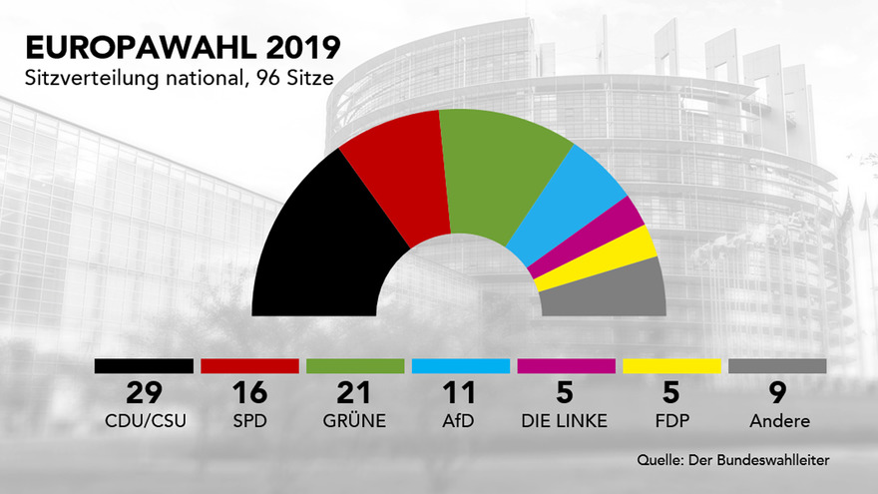
Deutsche Abgeordnete im Europäischen Parlament
Die deutschen Parteien sind in verschiedenen Fraktionen.
Wie stimmt die Verteilung der Abgeordneten im Europäischen Parlament mit den Abgeordneten im Bundestag überein?
EVP
S&D
Die
Grünen
ID
Die
Linke
ALDE
Quelle: https://www.phoenix.de/europawahl-2019-a-1135370.html

Slide 7
Gruppearbeit: Die fraktionen im Euröpäischen Parlament
Liebe Mitglieder der Fraktion,
heute sollt ihr ein Plakat erstellen, das eure politische Fraktion vorstellt. Das Plakat soll als ein Wahlplakat gestaltet werden. Das Ziel des Plakats ist es, die deutschen Wähler zu überzeugen, eure Partei zur nächsten Europawahl zu wählen.
Folgende Informationen sollen auf dem Plakat zum Ausdruck kommen:
Ein Slogan, das deutlich zeigt, wer ihr seid
Die Werte eurer politischen Fraktion
- Warum man eure politische Fraktion bei der nächsten Europawahl wählen soll
- Eure Meinung über die Verteidigungspolitik der EU, was ein wichtiges Thema in Deutschland ist
Seht euch das Arbeitspapier an

Slide 8
Präsentation der Plakate
Was ist auf eurem Plakat?
Warum habt ihr das Plakat so gestaltet?
Was sind die Werte eurer Fraktion?

